Slide 1
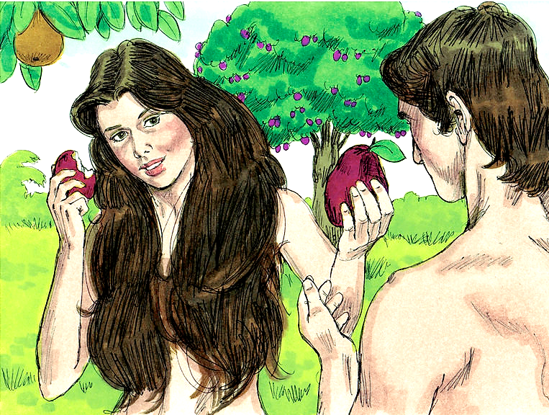

Unidad 1:
El origen del universo
Estudio 4: El Primer Pecado
Génesis 3:1-24
26 de enero de 2016
Iglesia Bíblica Bautista de Aguadilla
La Biblia Libro por Libro, CBP®

Slide 2

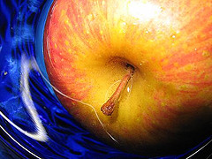
Texto Básico
Génesis:
  3.6-13, 15-19, 24

Slide 3

Versículo Clave:
“Y pondré enemistad entre ti y la mujer, y entre tu simiente y la simiente suya; ésta te herirá en la cabeza, y tú le herirás en el calcañar.”
(Génesis 3.15, RVR60)

Slide 4
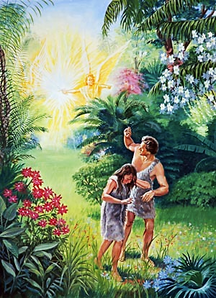
Verdad Central
La desobediencia de Adán y Eva demuestra como el pecado separa al hombre de Dios.

Slide 5
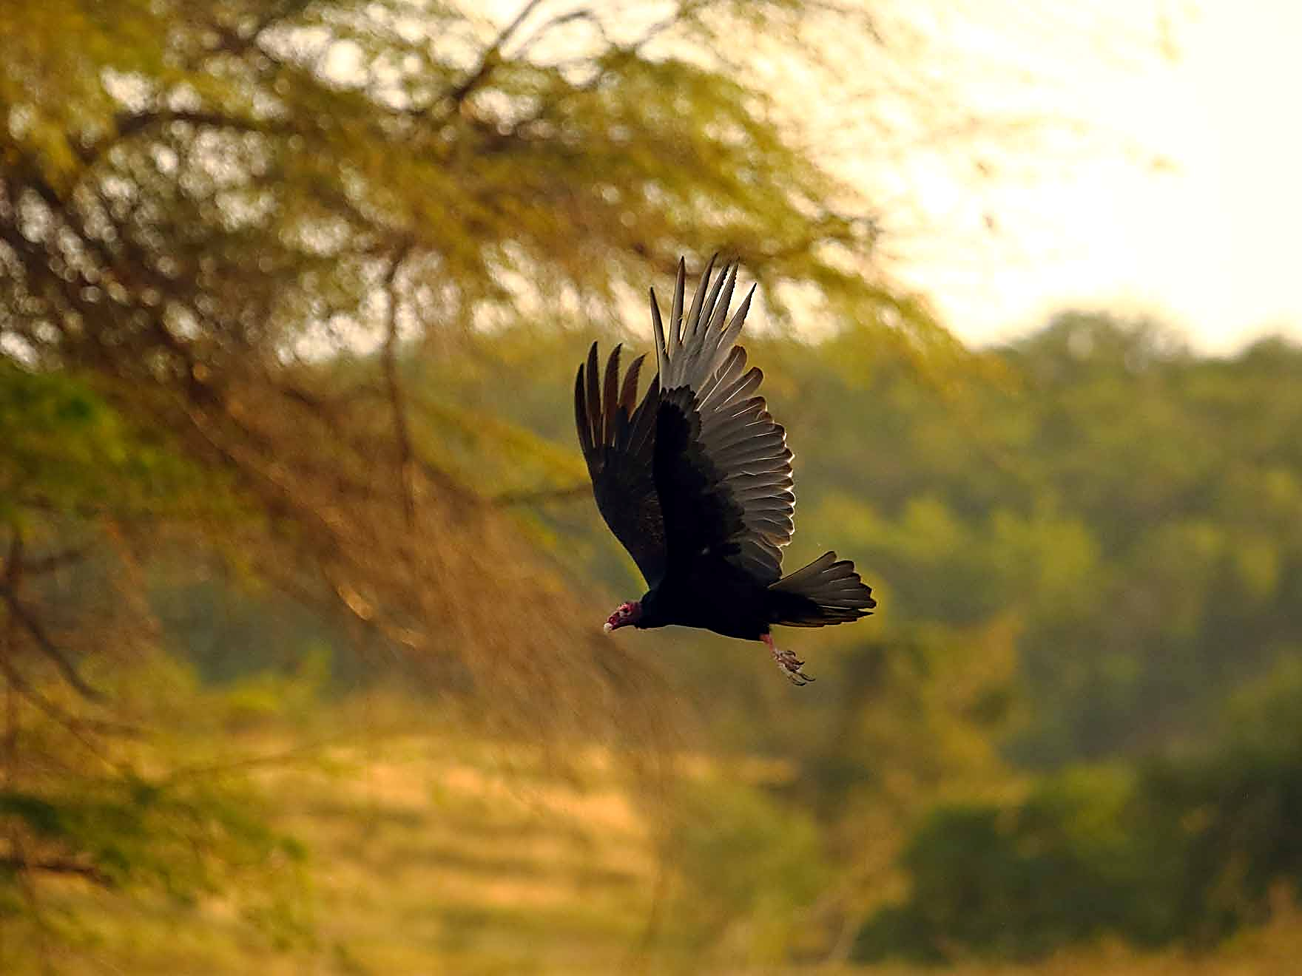
Meta de Aprendizaje
Que el alumno demuestre:
su conocimiento de cómo el pecado separa al hombre de la persona de Dios, y
su actitud hacia las maneras de evitar la separación de Dios.

Slide 6


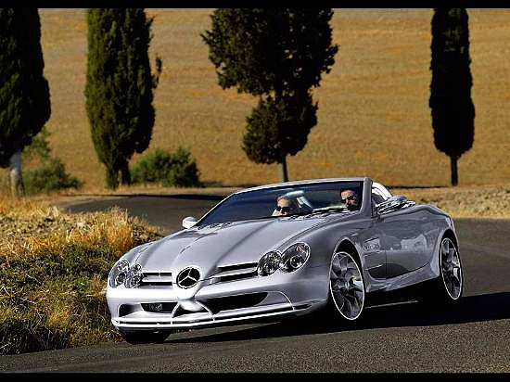


Pregunta
¿Qué mecanismos utiliza Satanás hoy día para hacer pecar a las personas?

Slide 7
Bosquejo
1. La Primera Tentación y Pecado
(Génesis 3.6,7)
2. La Primera Huida
(Génesis 3.8-13)
3. Las Primeras Consecuencias
(Génesis 3.15-19)
4. El Primer Expulsado
(Génesis 3.24)

Slide 8

1. La Primera Tentación y Pecado (Génesis 3.6,7)

Slide 9
1. La Primera Tentación y Pecado (Génesis 3.6,7)
“Y vio la mujer que el árbol era bueno para comer, y que era agradable a los ojos, y árbol codiciable para alcanzar la sabiduría; y tomó de su fruto, y comió; y dio también a su marido, el cual comió así como ella. Entonces fueron abiertos los ojos de ambos, y conocieron que estaban desnudos; entonces cosieron hojas de higuera, y se hicieron delantales.” (Génesis 3.6–7, RVR60)

Slide 10

1. La Primera Tentación y Pecado (Génesis 3.6,7)
3:6-7. Con esto, el trabajo de Satanás quedó concluido. La mujer fue dejada a solas para que diera rienda suelta a sus deseos naturales y apetitos físicos.
La palabra que se trad. codiciable (neḥmāḏ, v. 6) se relaciona con un término que aparece posteriormente en el mandamiento, “No codiciarás” (ṯaḥmōḏ, Éxodo 20:17).

Slide 11
1. La Primera Tentación y Pecado (Génesis 3.6,7)
Lo físicamente práctico (bueno para comer), la belleza estética (agradable a los ojos) y el potencial para alcanzar sabiduría—para “saberlo todo”—son las cosas que empujan a una persona a hacer caso omiso de las prohibiciones una vez que desaparece el temor al castigo.

Slide 12
1. La Primera Tentación y Pecado (Génesis 3.6,7)
Por supuesto que los resultados no fueron los que ellos esperaban.
La promesa de alcanzar sabiduría nunca se cumplió.
Ambos vieron y comieron, pero al hacerlo, se contaminaron. Ya no estaban a gusto uno con el otro (surgió la desconfianza y la separación) ni con Dios (estaban temerosos y escondiéndose de él).

Slide 13
1. La Primera Tentación y Pecado (Génesis 3.6,7)
Las promesas de Satanás nunca se cumplen.
La sabiduría nunca se obtiene desobedeciendo la palabra de Dios.
Al contrario, el principio de la sabiduría es el temor de Jehová (Proverbios 1:7).

Slide 14
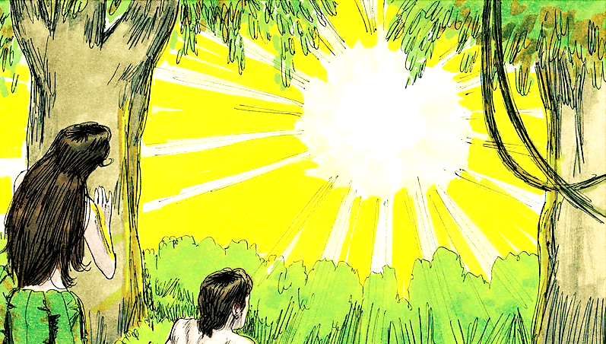
2. La Primera Huida
(Génesis 3.8-13)

Slide 15
2. La Primera Huida
(Génesis 3.8-13)
“Y oyeron la voz de Jehová Dios que se paseaba en el huerto, al aire del día; y el hombre y su mujer se escondieron de la presencia de Jehová Dios entre los árboles del huerto. Mas Jehová Dios llamó al hombre, y le dijo: ¿Dónde estás tú? Y él respondió: Oí tu voz en el huerto, y tuve miedo, porque estaba desnudo; y me escondí. Y Dios le dijo: ¿Quién te enseñó que estabas desnudo? ¿Has comido del árbol de que yo te mandé no comieses? Y el hombre respondió: La mujer que me diste por compañera me dio del árbol, y yo comí. Entonces Jehová Dios dijo a la mujer: ¿Qué es lo que has hecho? Y dijo la mujer: La serpiente me engañó, y comí.” (Génesis 3.8–13, RVR60)

Slide 16
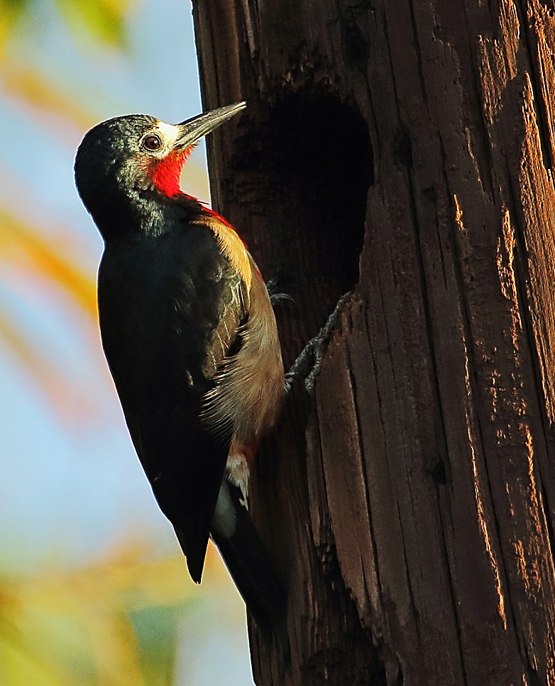
2. La Primera Huida
(Génesis 3.8-13)
3:8–13. Los efectos del pecado son el castigo y la provisión.
Aunque el hombre y su mujer conservaron la vida, también murieron; donde había placer, ahora había dolor; en contraste con la abundancia, ahora tenían que obtener una magra subsistencia por medio del duro trabajo; en contraste con un compañerismo perfecto, ahora vivían separados y en conflicto.

Slide 17
2. La Primera Huida
(Génesis 3.8-13)
Las características dominantes del cap. 3 —la muerte, el duro trabajo, el sudor, las espinas, el árbol, la lucha y la simiente—posteriormente fueron todas trazadas hasta Cristo.
Él es el segundo Adán, que se hizo maldición, quien sudó grandes gotas de sangre cuando agonizaba amargamente, quien llevó la corona de espinas, quien fue colgado de un madero hasta morir y quien fue depositado en el polvo de la tierra.

Slide 18
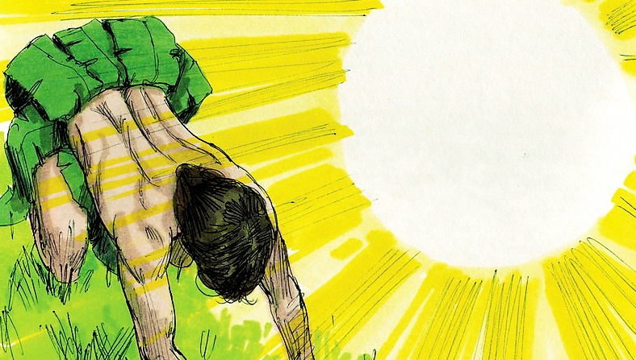
3. Las Primeras Consecuencias
(Génesis 3.15-19)

Slide 19
3. Las Primeras Consecuencias
(Génesis 3.15-19)
“Y pondré enemistad entre ti y la mujer, y entre tu simiente y la simiente suya; ésta te herirá en la cabeza, y tú le herirás en el calcañar. A la mujer dijo: Multiplicaré en gran manera los dolores en tus preñeces; con dolor darás a luz los hijos; y tu deseo será para tu marido, y él se enseñoreará de ti. Y al hombre dijo: Por cuanto obedeciste a la voz de tu mujer, y comiste del árbol de que te mandé diciendo: No comerás de él; maldita será la tierra por tu causa; con dolor comerás de ella todos los días de tu vida. Espinos y cardos te producirá, y comerás plantas del campo. Con el sudor de tu rostro comerás el pan hasta que vuelvas a la tierra, porque de ella fuiste tomado; pues polvo eres, y al polvo volverás.”
(Génesis 3.15–19, RVR60)

Slide 20
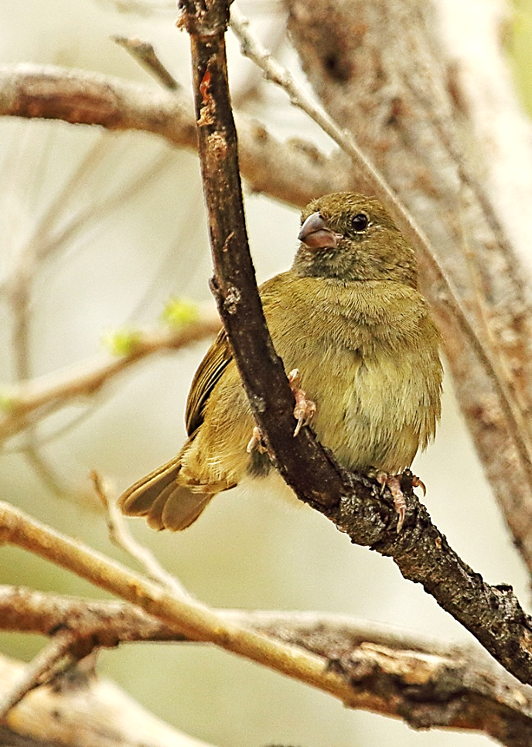
3. Las Primeras Consecuencias
(Génesis 3.15-19)
3:15 El versículo 15 se enfoca en el diablo mismo. Este versículo se conoce como el protevangelium, es decir: «El Primer Evangelio».
Predice la hostilidad perpetua entre Satanás y la mujer (representando la raza humana), y entre la simiente de Satanás (sus agentes) y su simiente (el Mesías).
La simiente de la mujer heriría la cabeza del diablo, una herida mortal que significa la derrota total.

Slide 21
3. Las Primeras Consecuencias
(Génesis 3.15-19)
Ésta se llevó a cabo en el Calvario cuando el Redentor triunfó decisivamente sobre el diablo. Satanás, a su vez, heriría el calcañar del Mesías.
La herida del calcañar aquí habla de sufrimiento e incluso la muerte física, pero no de una derrota decisiva.
De modo que Cristo sufrió en la cruz, y murió, pero resucitó de entre los muertos, victorioso sobre el pecado, el infierno y Satanás.

Slide 22
3. Las Primeras Consecuencias
(Génesis 3.15-19)
El hecho de que es llamado la simiente de la mujer puede sugerir Su nacimiento virginal.
Note la bondad de Dios al prometer al Mesías antes de pronunciar la sentencia en los versículos que siguen.

Slide 23
3. Las Primeras Consecuencias
(Génesis 3.15-19)
3:16–19 El pecado lleva consecuencias inevitables.
La mujer fue sentenciada al sufrimiento en el parto. Dios le sujetó a su marido.
El hombre fue sentenciado a labrar la tierra, la cual fue maldecida con espinos y cardos, para su comida. Tendría que labrar con sudor. Y al final de su vida, él mismo volvería al polvo.

Slide 24
3. Las Primeras Consecuencias
(Génesis 3.15-19)
Hemos de hacer notar aquí que el trabajo mismo no es maldito; todo lo contrario, muchas veces es una bendición.
Son la tristeza, la faena, la frustración, el sudor y el cansancio, asociados con el trabajo, que son las maldiciones.
3:20–21 Adán mostró fe al llamar el nombre de su mujer, Eva…madre.

Slide 25
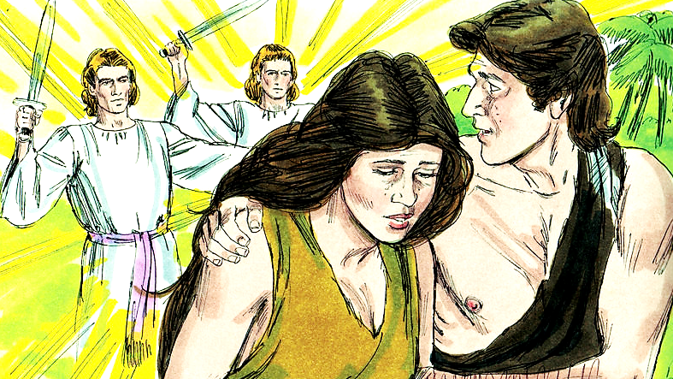
4. El Primer Expulsado
(Génesis 3.24)

Slide 26
4. El Primer Expulsado
(Génesis 3.24)
“Echó, pues, fuera al hombre, y puso al oriente del huerto de Edén querubines, y una espada encendida que se revolvía por todos lados, para guardar el camino del árbol de la vida.” (Génesis 3.24, RVR60)

Slide 27
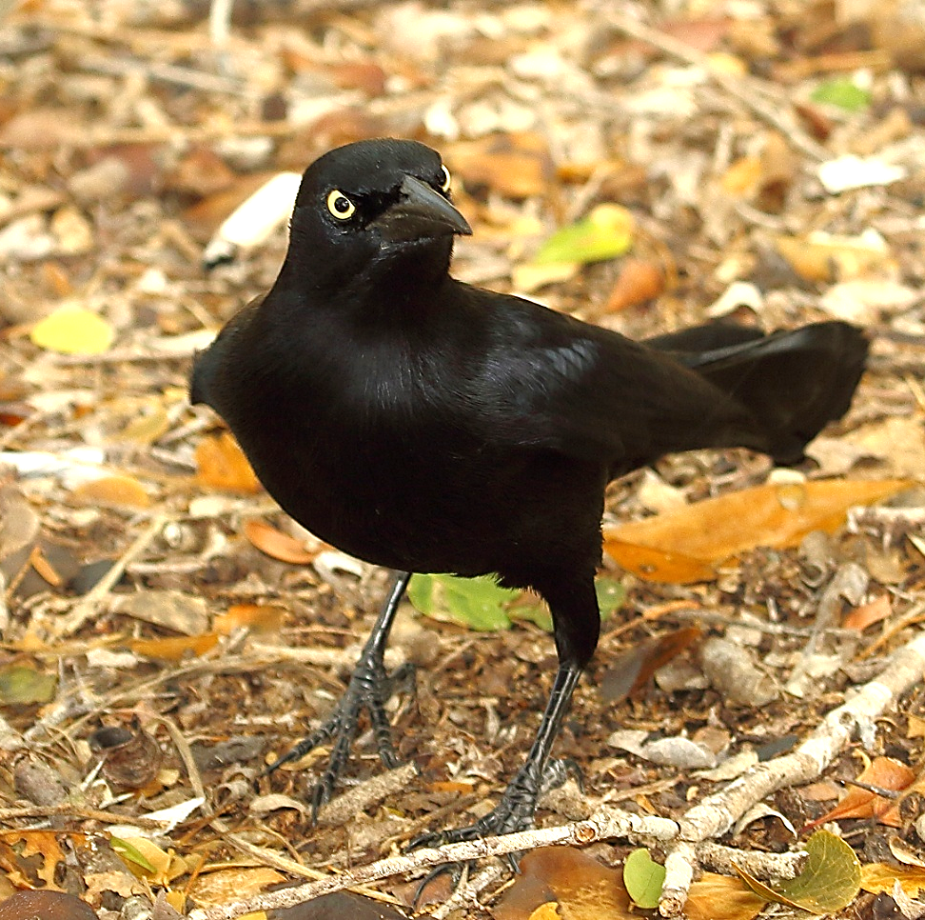
4. El Primer Expulsado
(Génesis 3.24)
3:22–24 Había una sombra de verdad en la mentira de Satanás, de que Eva sería como Dios (v. 5).
Pero ella y Adán, por la dura experiencia, aprendieron a discernir entre el bien y el mal.
Si entonces hubieran tomado del árbol de la vida, hubieran vivido para siempre con cuerpos sujetos a la enfermedad, degeneración y debilidad.

Slide 28
4. El Primer Expulsado
(Génesis 3.24)
Así que, fue la misericordia de Dios que no les permitió volver al huerto de Edén.
Los querubines son seres celestiales cuya función es de «vindicar la santidad de Dios contra el orgullo presuntuoso del hombre caído».

Slide 29
4. El Primer Expulsado
(Génesis 3.24)
Adán y Eva tuvieron que decidir si era Dios o Satanás el que estaba mintiendo. Decidieron que era Dios.
«Sin fe es imposible agradar a Dios».
De manera que sus nombres no se encuentran en la Lista de Honor de la Fe en Hebreos 11.
El ambiente ideal del Edén no impidió la entrada del pecado.
Un ambiente favorable no es la solución a los problemas del hombre

Slide 30
Aplicaciones
Obediencia a la Palabra de Dios (3.1-15).
  La serpiente sembró dudas sobre las palabras de Dios con el propósito de que Adán y Eva no obedecieran. Algunos, en nombre de la falsamente llamada ciencia, cuestionan la veracidad de la Palabra. Otros, en nombre del derecho de la libertad, cuestionan la autoridad de Dios para indicar al hombre como vivir. Son serpientes modernas.

Slide 31
Aplicaciones
No fui yo (Génesis 3.11-13).
  Hasta parece cómico como el hombre pasó su responsabilidad de desobediencia a la mujer y la mujer a la serpiente. Pero la práctica de pasar la “papa caliente” sigue hoy día. El hombre no quiere enfrentar su pecado y responsabilizarse de él. Siempre está justificándose y culpando a otros acarreando más tragedia aún a su vida.

Slide 32
Aplicaciones
El Dios que busca (Génesis 3.8, 10).
  En realidad, la Biblia es la historia de un Dios que ha salido a buscar al hombre alejado de Él. Dios busco a Adán y Eva. Dios buscó a Su pueblo Israel a través de Su Palabra y los profetas. Pero más aún hoy, Dios busca al hombre alejado a través de Jesucristo quien “ha venido a buscar y salvar lo que se había perdido” (Lucas 18.10).

Slide 33
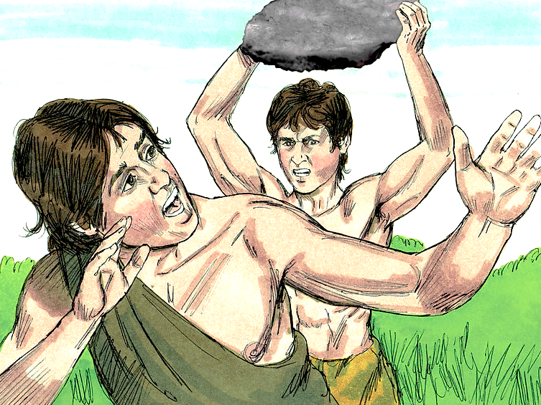
Próximo Estudio
Martes, 2 de febrero de 2016
  Unidad 2: Caín, Set y Noé
  Estudio: “Caín Mata a Abel”
  Génesis 4.1-5.8

Slide 34
Bibliografía
Casa Bautista de Publicaciones (1996), El Expositor Bíblico (La Biblia, Libro por Libro, Maestros), Volumen 1.
Wilton M. Nelson and Juan Rojas Mayo, Nelson Nuevo Diccionario Ilustrado De La Biblia, electronic ed. (Nashville: Editorial Caribe, 2000, c1998).
Matthew Henry, Comentario De La Biblia Matthew Henry En Un Tomo. (Miami: Editorial Unilit, 2003).
W.E. Vine, Vine Diccionario Expositivo De Palabras Del Antiguo Y Del Neuvo Testamento Exhaustivo, electronic ed. (Nashville: Editorial Caribe, 2000, c1999).
Daniel Carro, José Tomás Poe, Rubén O. Zorzoli and Tex.) Editorial Mundo Hispano (El Paso, Comentario Bı́blico Mundo Hispano Genesis, 1. ed. (El Paso, TX: Editorial Mundo Hispano, 1993-<1997).
Alfred Thompson Eade, Panorama de la Biblia, Curso de Estudios Bíblicos, Editorial Mundo Hispano, El Paso, TX, 2002.

Slide 35


